Slide 1
범죄예방을 위해 소통하는 벽 “Smart-Wall”
부산에코델타시티,
시민이 변화를
시작하다
발표: PKDP

Slide 2
INDEX
1. 서론
셉테드 디자인을 통한
범죄 예방
2. 본론
시민이 참여하는 벽
Smart-Wall
3. 결론
Smart wall의 지속가능성
범죄예방환경디자인(CPTED)
Smart-Wall의 내용 및 기술
Smart-Wall의
사후관리 및 기대효과
범죄를 예방하기 위한
핵심수단: 참여와 소통

Slide 3
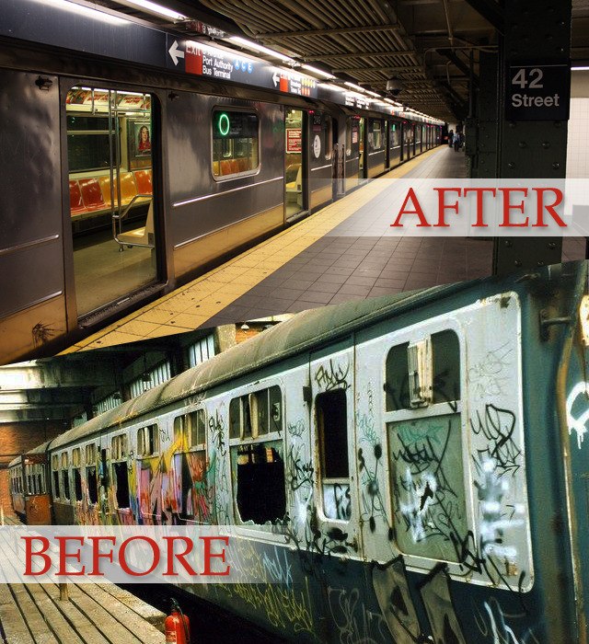
1. 셉테드 디자인을 통한범죄 예방
뉴욕의 낙서 지우기 사업

Slide 4
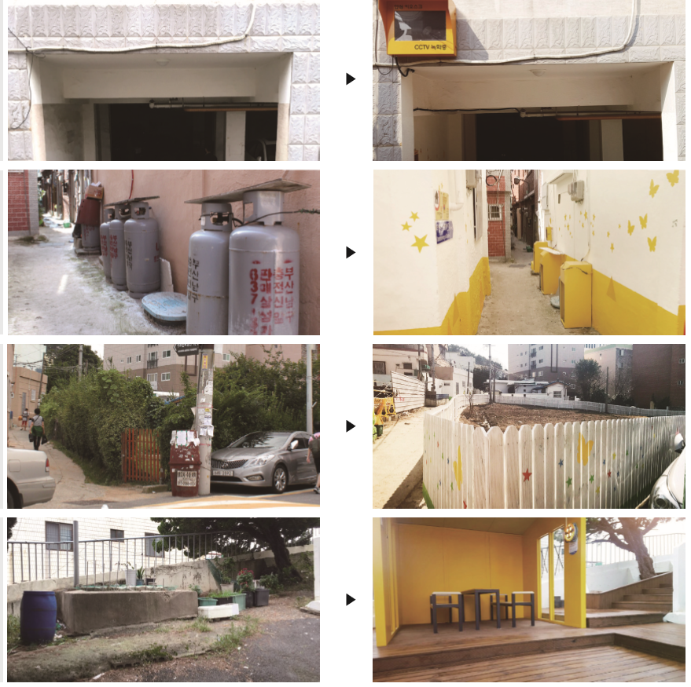
1. 셉테드 디자인을 통한범죄 예방
범죄예방환경디자인(CEPTED)
부산시내 행복마을 사업 예시
시민의 안전을 위협하는 범죄를 사전에 차단하거나 감소시키기 위하여 건축물 및 도시공간을 범죄에
방어적인 구조로 변경·개선하는 것(CCTV 설치/골목벽화/전시회 등)

Slide 5

1. 셉테드 디자인을 통한범죄 예방
셉테드 디자인 + ICT
= Smart-Wall
시민참여 및 소통을 통한 범죄예방

Slide 6
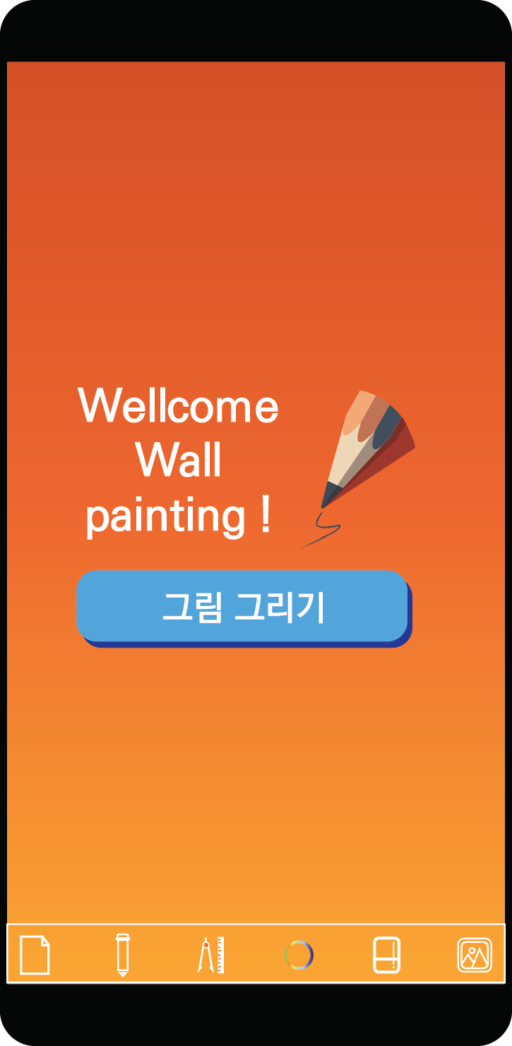
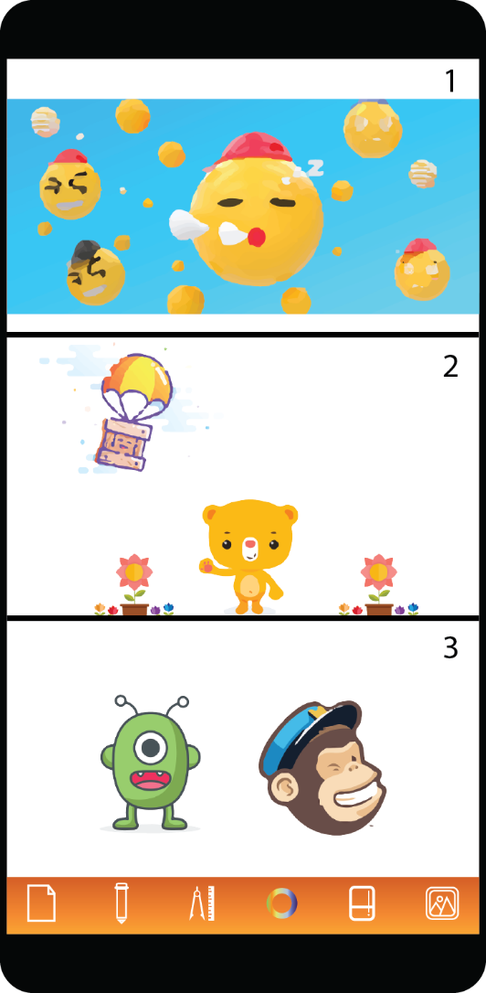
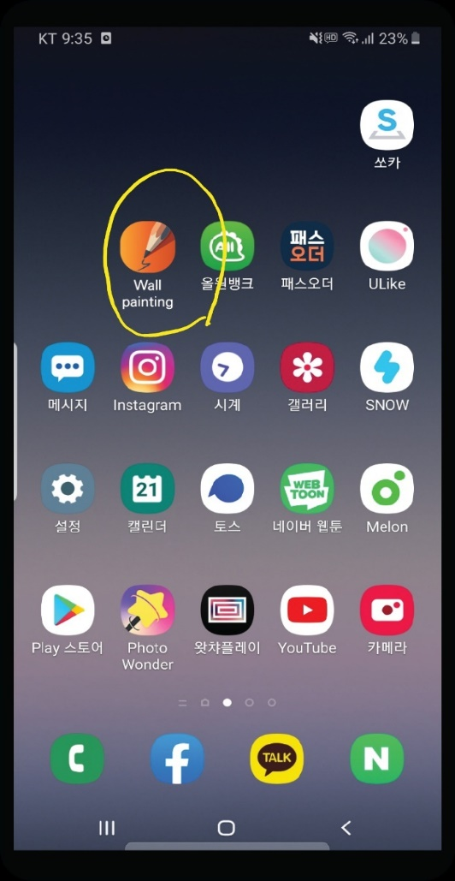
2. 시민이 참여하는 벽 Smart-Wall
Smart-Wall의 내용: Wall Painting
예시
사진
Wall Painting

Slide 7
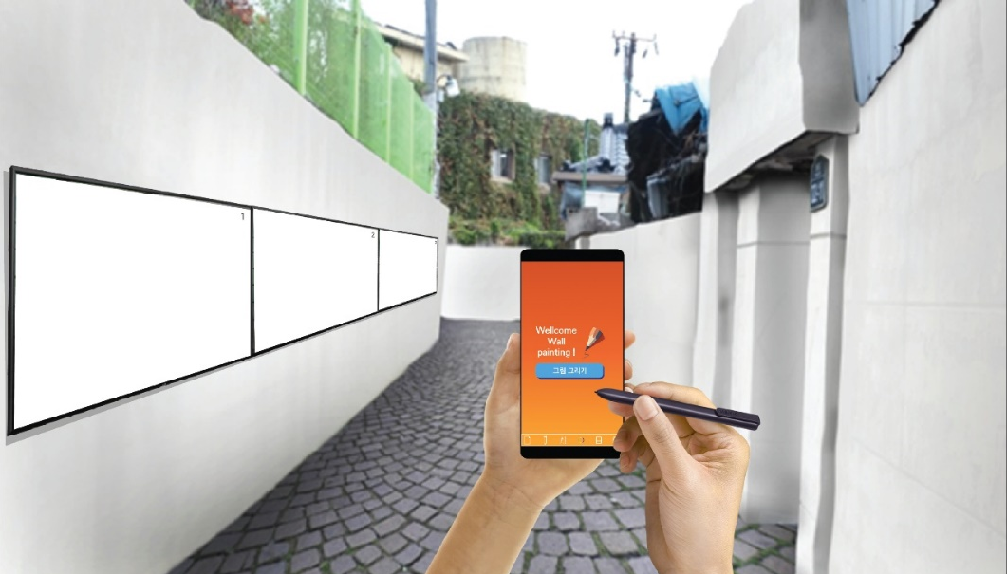
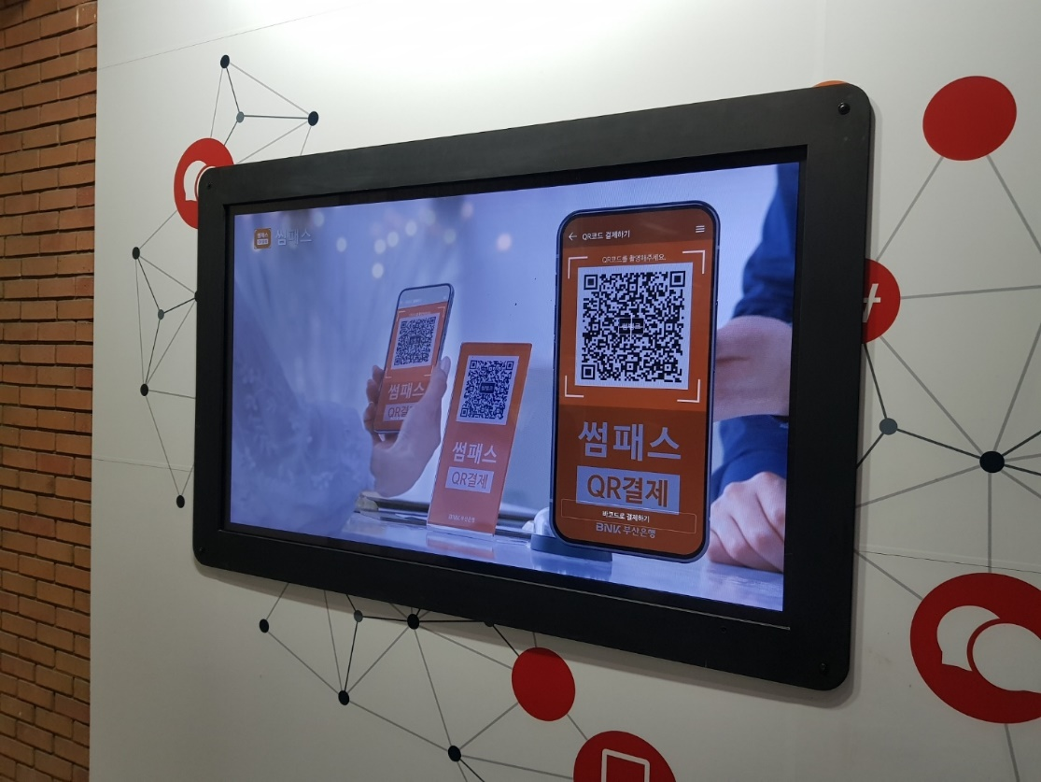
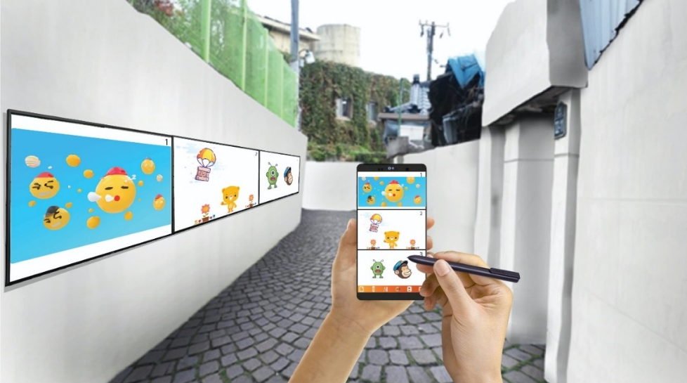
2. 시민이 참여하는 벽 Smart-Wall
Smart-Wall의 내용: Wall Painting
예시
사진

Slide 8
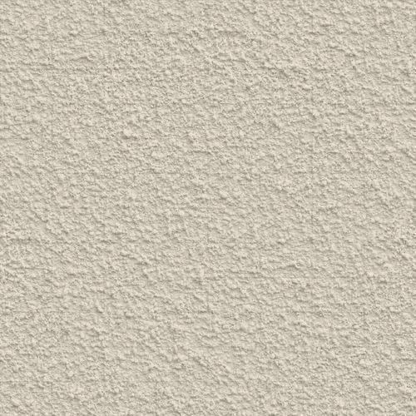
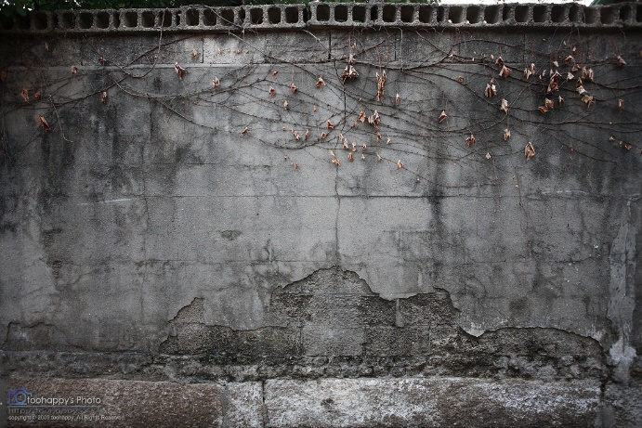
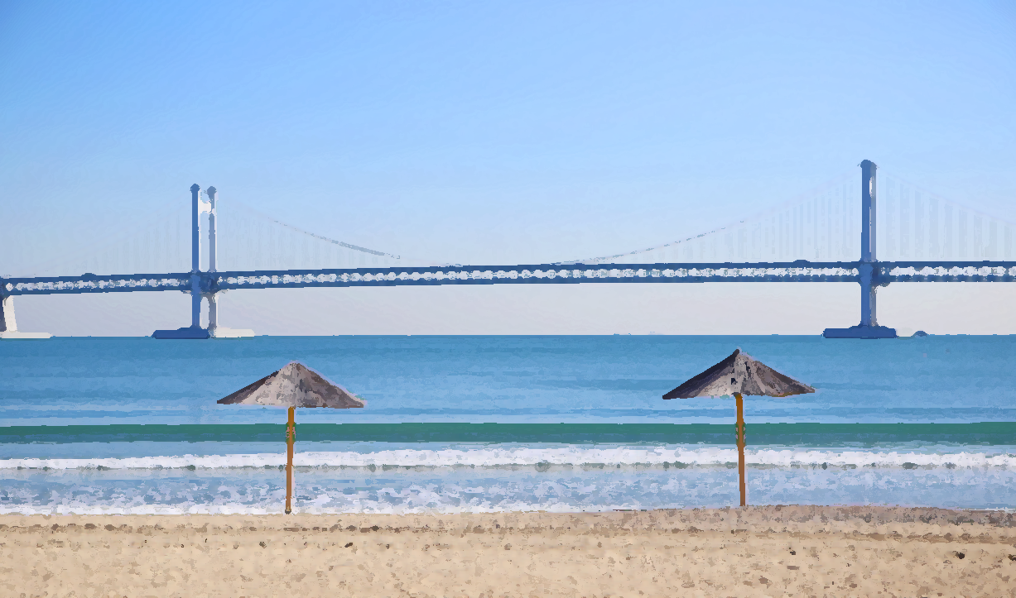
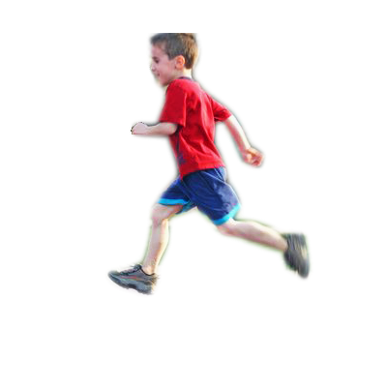
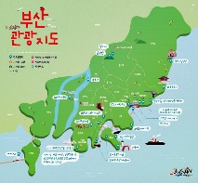
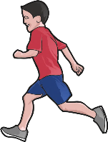
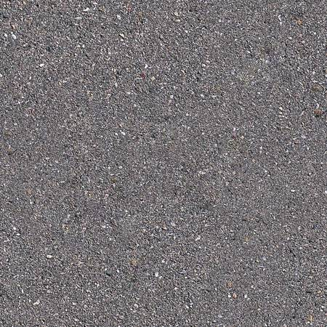
2. 시민이 참여하는 벽 Smart-Wall
Smart-Wall의 내용: Shadow Animation
광안리(Gwanganli)
예시
사진
Shadow Animation

Slide 9
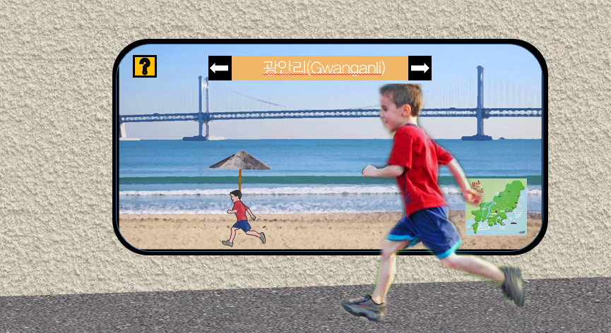
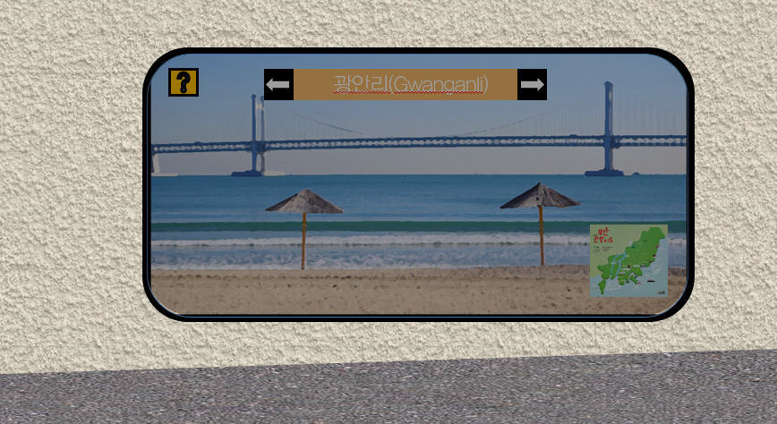
2. 시민이 참여하는 벽 Smart-Wall
Smart-Wall의 내용: 밀집도에 따른 자동밝기조절시스템
예시
사진
Smart wall 앞 사람수에 따른 밝기조절
자동밝기조절시스템

Slide 10
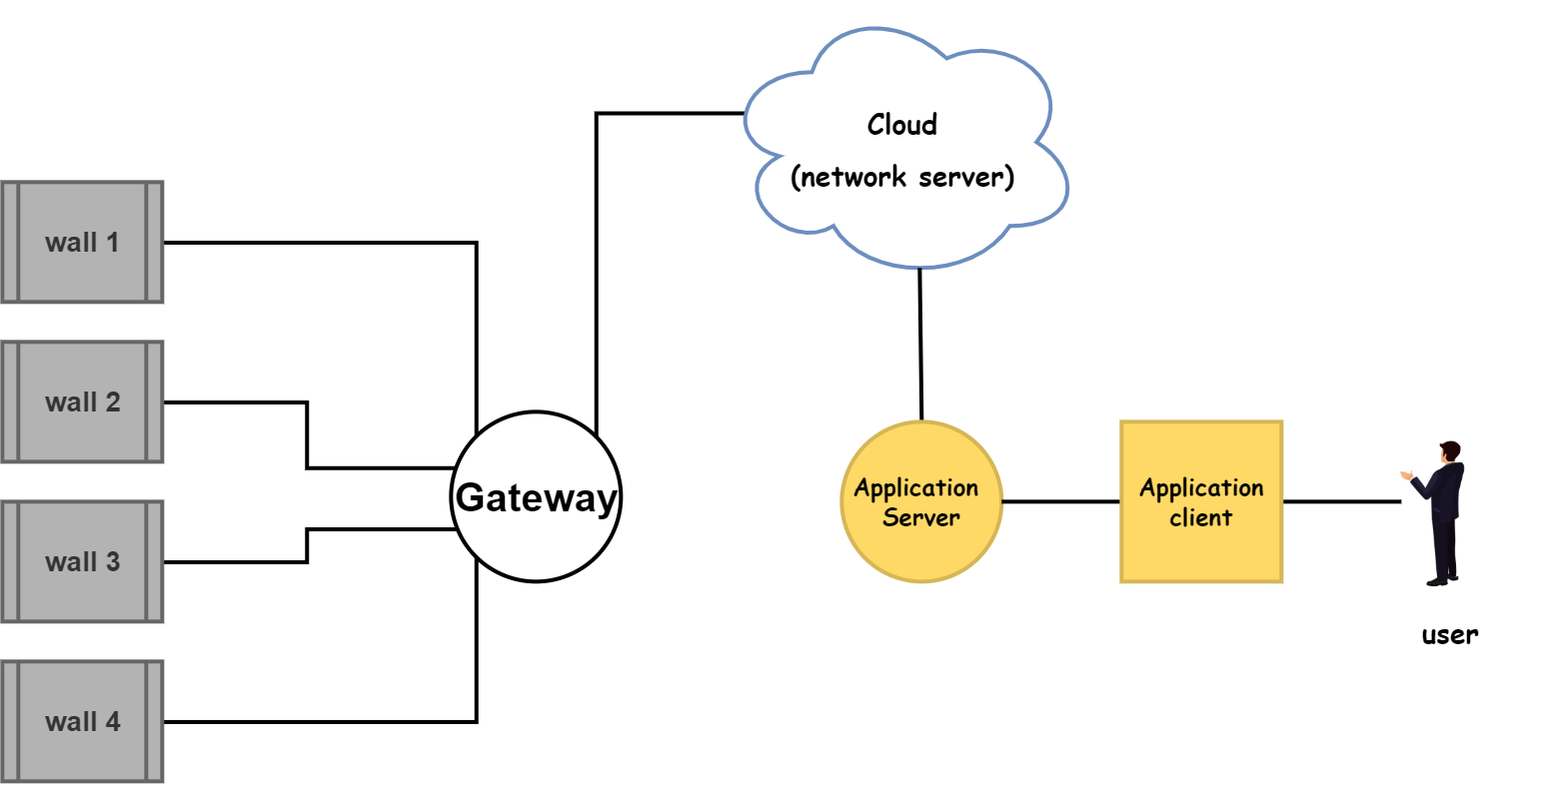
2. 시민이 참여하는 벽 Smart-Wall
Smart-Wall: 적용 기술

Slide 11
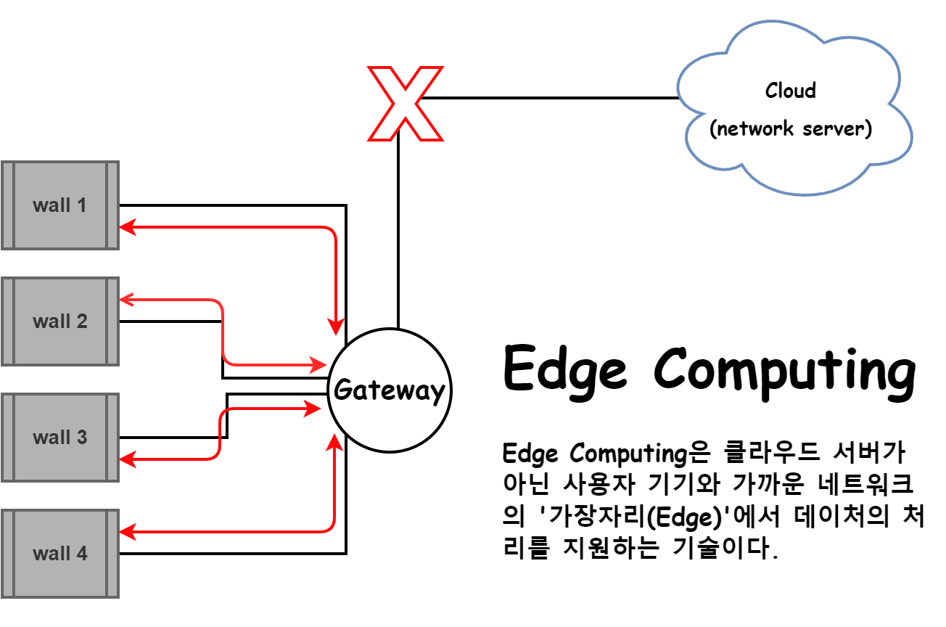
2. 시민이 참여하는 벽 Smart-Wall
Smart-Wall: 적용 기술
Edge Computing
Edge Computing은 클라우드 서버가 아닌 사용자 기기와 가까운 네트워크의‘가장자리(Edge)’에서 데이터의 처리를 지원하는 기술이다

Slide 12
3. Smart-Wall의 지속가능성
Smart-Wall의 지속가능성: 사후관리와 기대효과
사후관리
물리적 관리 방안 | 사회적 지속가능 방안
스마트 진동감지센서 적용 | Draw painting 우수그림공모전 등 다양한 이벤트를 통해 사회적 참여 도모
기대효과
범죄예방 | 시민참여 확대
셉테드 디자인을 적용하여 범죄예방효과 기대 | 컨텐츠를 다양화하여 시민의 관심 지속적 유발
Smart wall 도입으로 장기적인 효과 기대 가능

